Slide 1
传动
齿轮齿条传动
涡轮涡杆传动
带传动
链传动
轮系

Slide 2
齿轮齿条传动
分类：平面齿轮传动、空间齿轮传动。
优点： 适用的圆周速度和功率范围广；传动比准确、稳定、效率高；工作可靠性高、寿命长；可实现平行轴、任意角相交轴和任意角交错轴之间的传动。
缺点： 要求较高的制造和安装精度、成本较高。；不适宜远距离两轴之间的传动。渐开线标准齿轮基本尺寸的名称有 齿顶圆；齿根圆；分度圆；摸数；压力角等。

Slide 3
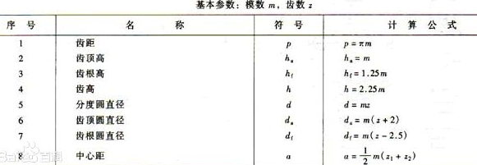
齿轮模数：模数是决定齿大小的因素，如果齿轮的齿数一定，模数越大则轮的径向尺寸也越大。
模数m = 分度圆直径d / 齿数z = 齿距p / 圆周率π
从上述公式可见，齿轮的基本参数是分圆直径和齿数，模数只是人为设定的参数，是一个比值，它跟分圆齿厚有关，因而能度量轮齿大小，是工业化过程的历史产物。

Slide 4
模数和齿数是齿轮最主要的参数。
在齿数不变的情况下，模数越大则轮齿越大，抗折断的能力越强，当然齿轮轮坯也越大，空间尺寸越大；
模数不变的情况下，齿数越大则渐开线越平缓，齿顶圆齿厚、齿根圆齿厚相应地越厚

Slide 5
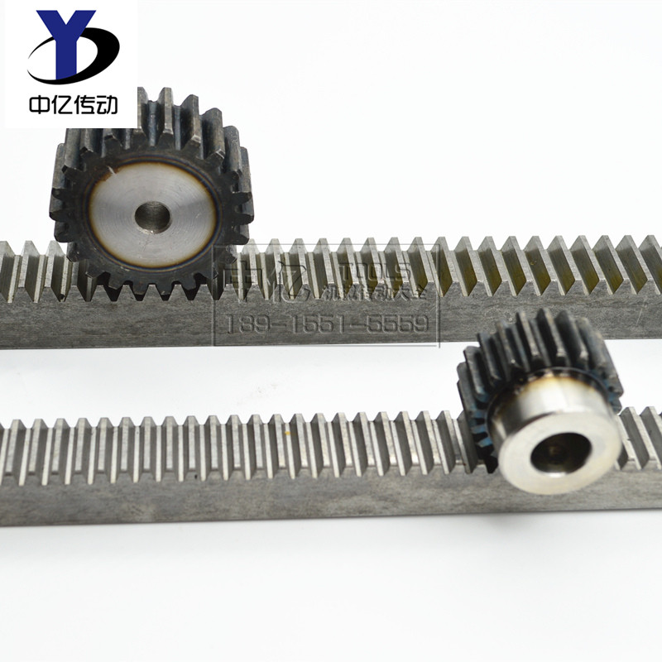

Slide 6
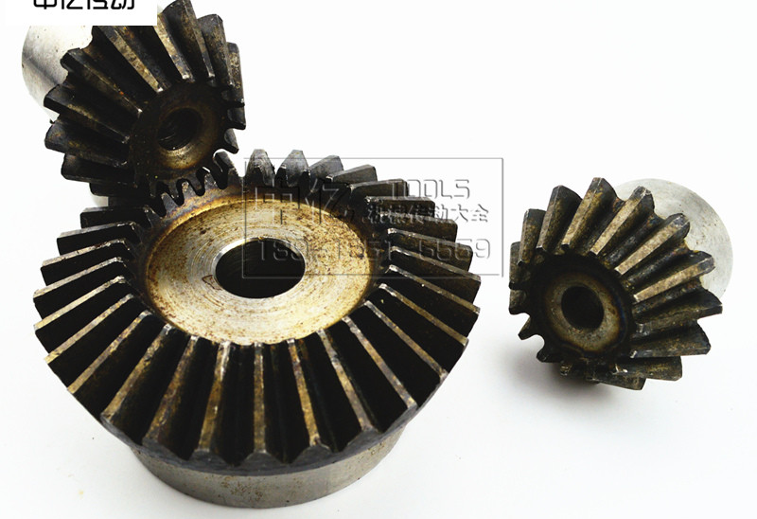
伞形齿轮：螺旋伞齿轮即螺旋圆锥齿轮，常用于两相交轴之间的运动和动力传递。圆锥齿轮的轮齿分布在一个圆锥体的表面，其齿形从大端到小端逐渐减小。

Slide 7
涡轮涡杆传动
适用于空间垂直而不相交的两轴间的运动和动力。
优点：传动比大；结构尺寸紧凑。
缺点：轴向力大、易发热、效率低；只能单向传动。
涡轮涡杆传动的主要参数有：模数；压力角；蜗轮分度圆；蜗杆分度圆；导程；蜗轮齿数；蜗杆头数；传动比等。

Slide 8
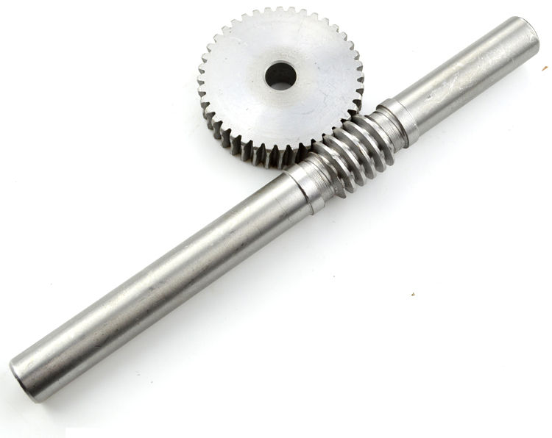
涡轮涡杆

Slide 9
带传动
包括 主动轮、从动轮 ；环形带。
1）用于两轴平行回转方向相同的场合，称为开口运动，中心距和包角的概念。
2）带的型式按横截面形状可分为平带、V带和特殊带三大类。
3）应用时重点是：传动比的计算；带的应力分析计算；单根V带的许用功率。
优点： 适用于两轴中心距较大的传动；带具有良好的挠性，可缓和冲击，吸收振动；过载时打滑防止损坏其他零部件；结构简单、成本低廉。
缺点： 传动的外廓尺寸较大；需张紧装置； 由于打滑，不能保证固定不变的传动比 ；带的寿命较短；传动效率较低。

Slide 10
链传动
包括 主动链、从动链 ；环形链条。
链传动与齿轮传动相比，其主要特点：制造和安装精度要求较低；中心距较大时，其传动结构简单；瞬时链速和瞬时传动比不是常数，传动平稳性较差。

Slide 11
轮系
1）轮系分为定轴轮系和周转轮系两种类型。
2）轮系中的输入轴与输出轴的角速度(或转速)之比称为轮系的传动比。等于各对啮合齿轮中所有从动齿轮齿数的乘积与所有主动齿轮齿数乘积之比。
3）在周转轮系中，轴线位置变动的齿轮，即既作自转，又作公转的齿轮，称为行星轮,轴线位置固定的齿轮则称为中心轮或太阳轮。
4）周转轮系的传动比不能直接用求解定轴轮系传动比的方法来计算，必须利用相对运动的原理，用相对速度法(或称为反转法)将周转轮系转化成假想的定轴轮系进行计算。适用于相距较远的两轴之间的传动；可作为变速器实现变速传动；可获得较大的传动比；实现运动的合成与分解。

Slide 12
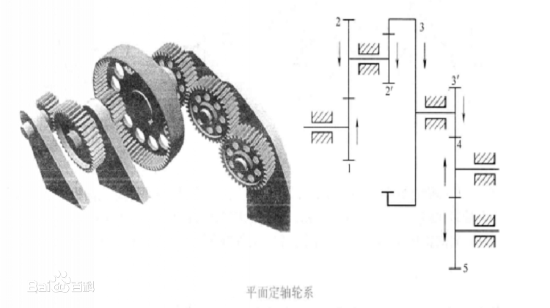

Slide 13
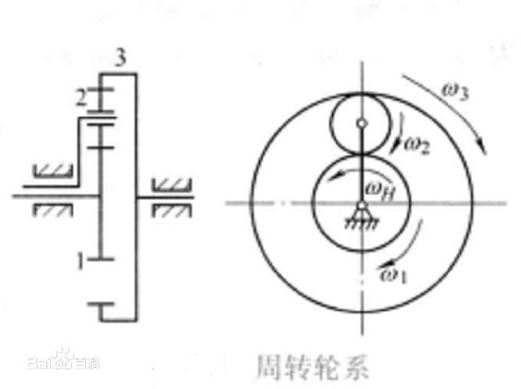

Slide 14
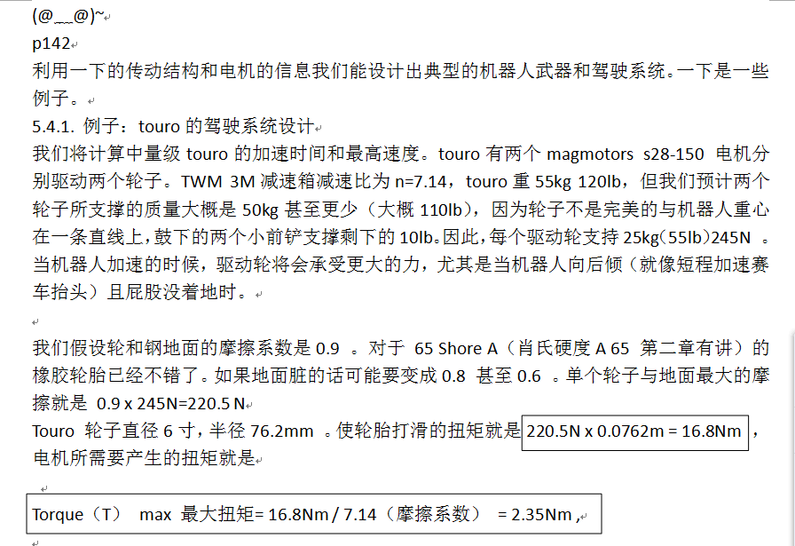
传动

Slide 15
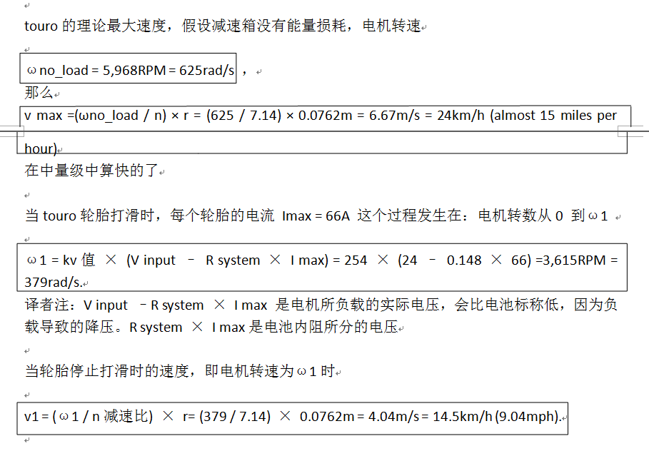

Slide 16
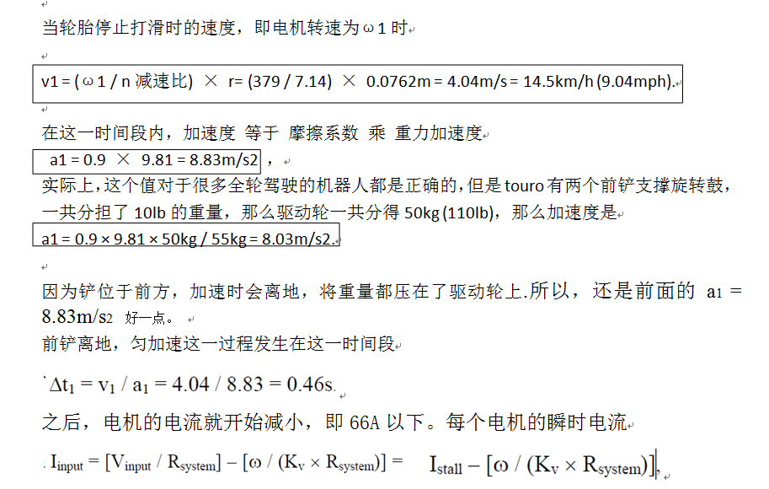

Slide 17
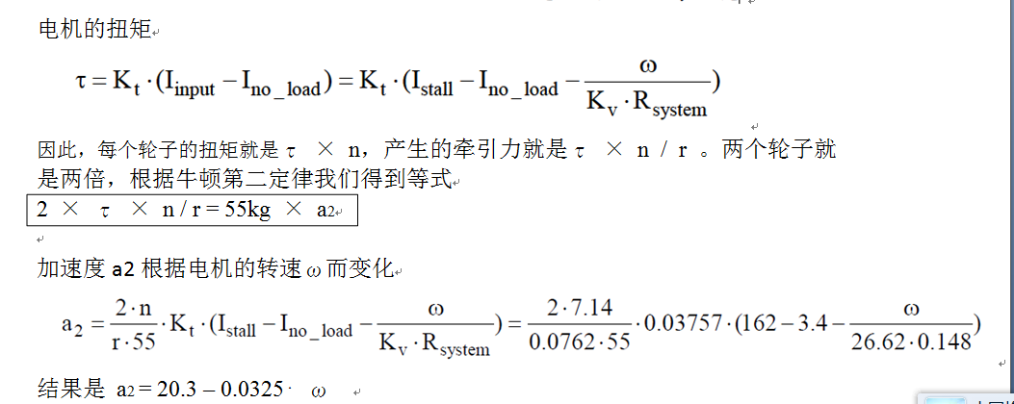

Slide 18
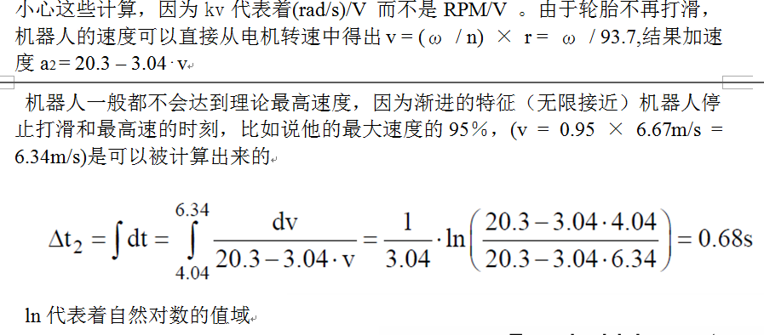

Slide 19
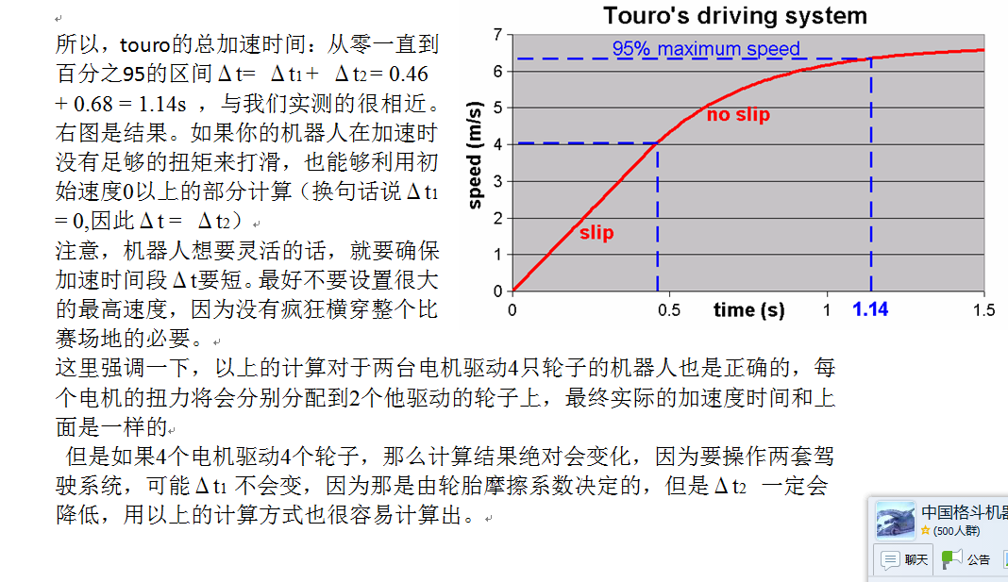

Slide 20
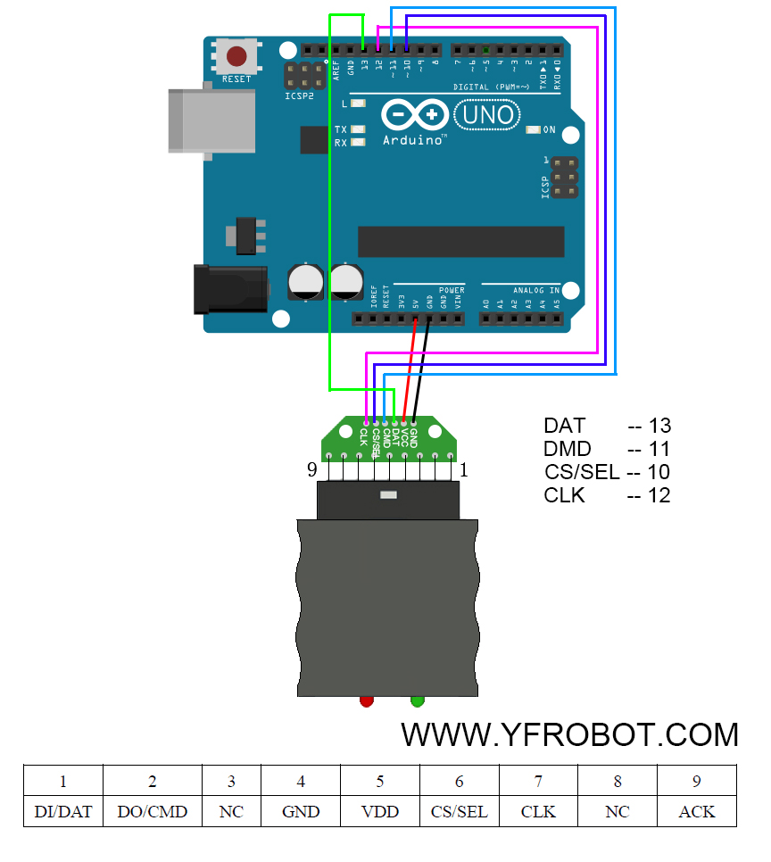
遥控

Slide 21

航模遥控

